Slide 1
Валентность
ГБОУ СОШ № 1352 с углубленным изучением английского языка г. Москвы
Политова Светлана Викторовна,
учитель химии высшей квалификационной категории

Slide 2
Повторение
P
O
₂
₅
Химическая формула
Качественный состав
Количественный состав
P, O
2P, 5O

Slide 3
Повторение
Объясните, что означает запись
1
K₂O
Li₂S
SO₂
ZnSO₄
H₂SO₄
Cl₂O₇
2
HClO₄
Na₂S
CaSO₄
3

Slide 4
Простые и сложные вещества
Fe, K₂O, Na₂S, AlCl₃, Cl₂
1
O₃, Cl₂O₇, CaCO₃, Al, S₈
2
Ca, BaO, N₂O₅, NaCl, N₂
3

Slide 5
Расчеты по химической формуле
Mr(SO₃) = Ar(S) + 3·Ar(O)
Mr(SO₃) = 32 + 3·16 = 80

Slide 6
Расчеты по химической формуле
Mr(PCl₅) =
Mr(K₃PO₄) =
Mr(Al₂S₃) =
Mr(AgNO₃) =
Mr(Fe(OH)₃) =

Slide 7
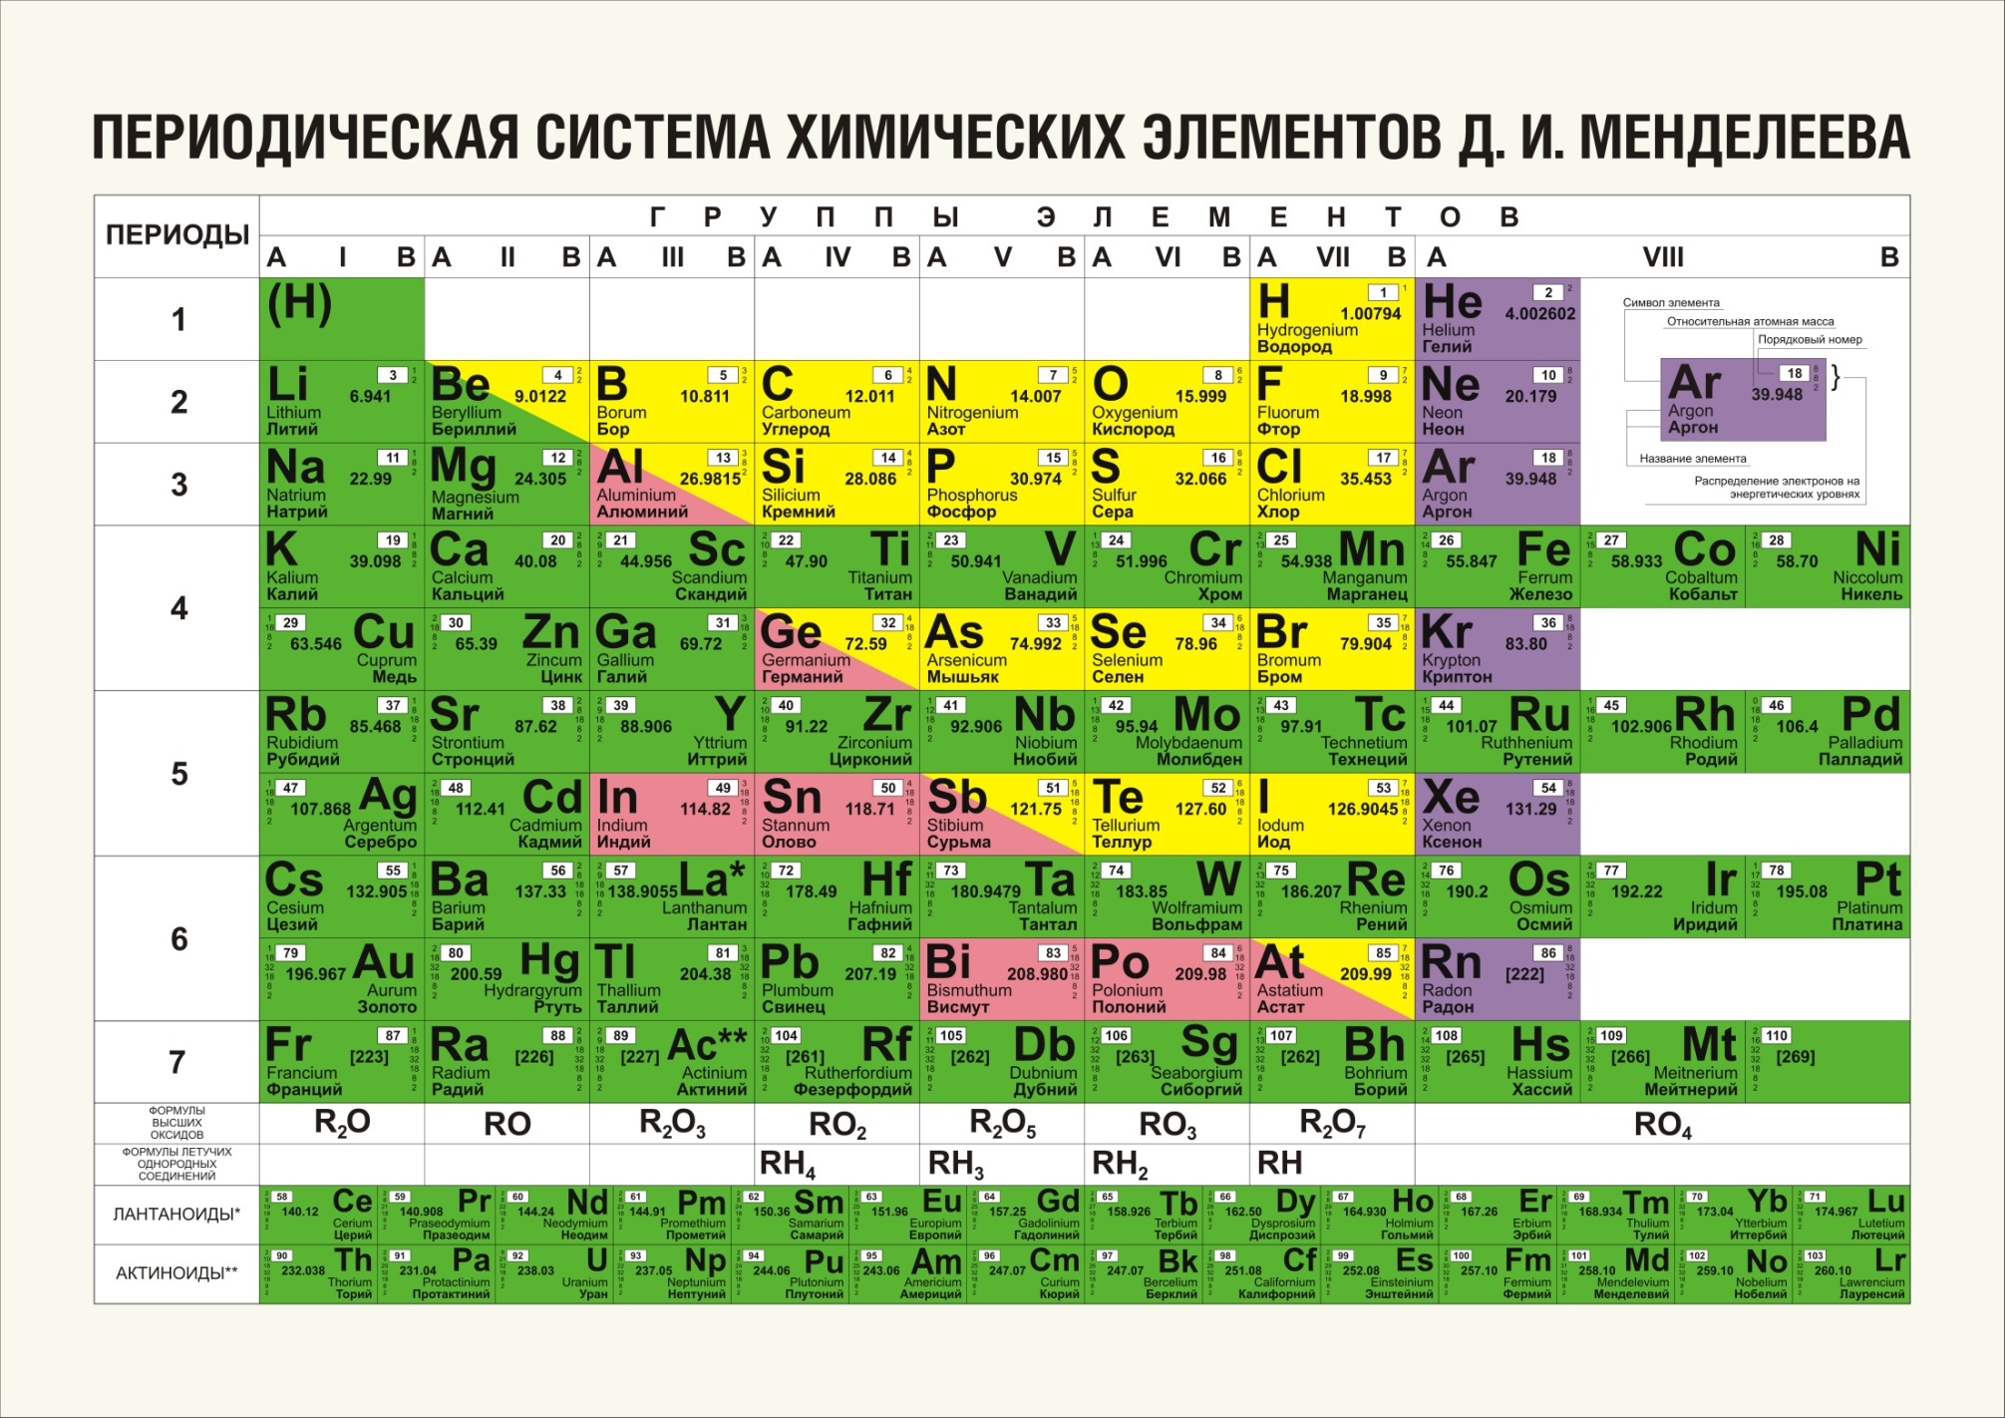
Периодическая система химических элементов
Это графическое выражение периодического закона Д.И. Менделеева

Slide 8
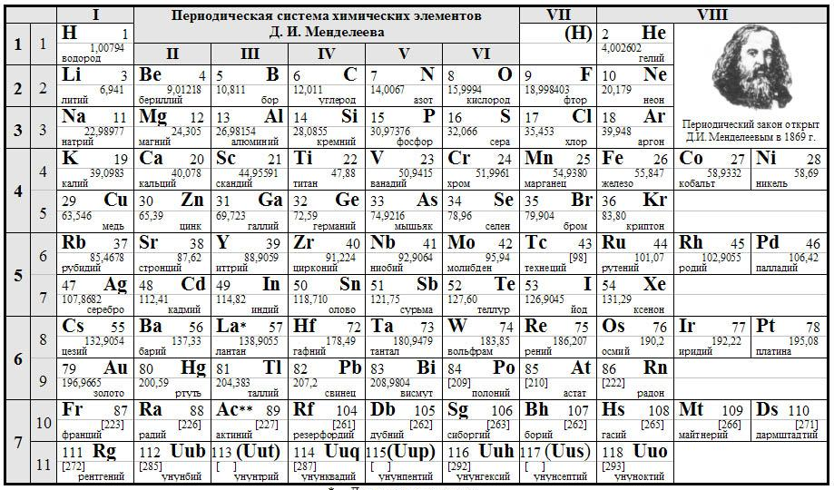
2
период
Горизонтальный ряд, начинается типичным металлом, заканчивается типичным неметаллом (кроме первого).

Slide 9
1
группа
Вертикальный ряд. Группа делится на 2 подгруппы: главную и побочную. Главная (IA-Li, Na, K, Rb, Cs, Fr), побочная (IБ- Cu, Ag, Au, Rg).

Slide 10
Валентность
Определение
Валентность – это свойство атомов химического элемента присоединять к себе определенное число атомов других элементов.

Slide 11
Валентность
Рассмотрим примеры
H₂O, NH₃, H₂S, HCl
H₂O, NH₃, H₂S, HCl
PH₃, CH₄, CaH₂, NaH
PH₃, CH₄, CaH₂, NaH
Вывод: нет вещества, в котором на один водород приходится несколько атомов другого химического элемента.

Slide 12
Валентность
Обозначается валентность римскими цифрами
II
III
II
I
H₂O, NH₃, H₂S, HCl
Валентность водорода равна единице!

Slide 13
Определение валентность
Низшая валентность
Равна 8 минус номер группы. Для неметаллов характерны две валентности: высшая и низшая.
Пример: H₂S, HCl
8-VI= II
8-VII= I
II
I

Slide 14
Определение валентность
Высшая и низшая валентность
V
III
IV
IV
VII
I
N
N
C
C
Cl
Cl
V
III
VI
II
P
P
S
S

Slide 15
Нахождение валентности
По ПСХЭ
(для элементов главных подгрупп)
Металлы: валентность совпадает с номером группы.
II
Символ х.э
Ca
№ группы, валентность

Slide 16
Валентность
Постоянная
Переменная
H, O, K, Na, Ca, Mg, Al, B
и др.
Cu (I, II),
Fe (II, III),
S (II, IV, VI),
Cr (II, III, VI),
Mn (II, III, IV, VII),
Cl (I, III, V, VII).

Slide 17
Валентность: алгоритм
1. Запишите символы химических элементов, входящих в состав соединения
Al Cl
2. Проставьте над знаками химических элементов их валентность римскими цифрами
III I
Al Cl

Slide 18
3. Найдите наименьшее общее кратное чисел (НОК), выражающих валентность обоих элементов
Al Cl
3
4. Найдите индексы делением НОК на валентность каждого элемента
Al Cl
3:III=1
3:I=3

Slide 19
Определите валентность атомов х.э
Si | O₂ | S | O₂ | S | O₃ | P₂ | O₃
P₂ | O₅ | P₄ | O₆ | P₄ | O₁₀

Slide 20
Определите валентность атомов х.э
PbO, PbO₂,
N₂O₃, N₂O₅, NO₂, NO, N₂O

Slide 21
Ссылки на информационные источники:
Таблица Менделеева

